Slide 1
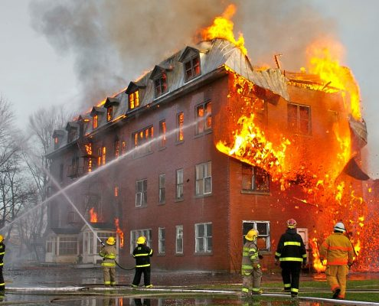
Restaurando relaciones y transformando la justicia BUSCANDO LA RESTAURACION PERO EXPERIMENTANDO LA OFENSA
Amor confrontacional
Confesión Humilde
Perdonar libremente
El Triangulo de la Reconciliación
La trampa de fuego

Slide 2
BUSCANDO LA RESTAURACION
Alguna veces cuando buscamos la restauración de las relaciones experimentaremos mas conflicto
Los tres pasos para el camino de Dios para la paz: Confrontación, confesión y perdón, no es una formula que garantiza la reconciliación en cada conflicto.
En cada paso del proceso de la reconciliación, el reino de este mundo, nuestros deseos carnales y el diablo estarán trabajando para mantenernos en el fuego destructor y tratar de evitar la restauración
El enemigo lanza su anzuelo con la trampa de la ofensa en cada paso del proceso

Slide 3
BUSCANDO LA RESTAURACION
Cuando alguien confronta nuestro mal proceder nos vemos tentados a sentirnos ofendidos en la confrontación y hacemos excusas de nuestro mal proceder y negamos que hemos hecho mal o atacamos a la persona que nos esta confrontando
La Persona que nos confronta puede ser tentada a sentirse ofendida si no estamos de acuerda con ella o reusamos reconocer nuestro pecado
Es trabajo del Espíritu Santo de traer convicción de pecado, No es nuestro trabajo

Slide 4
BUSCANDO LA RESTAURACION
Es importante el COMO nos comunicamos con otros en el fuego destructor del conflicto
“Hermanos, si alguien es sorprendido en pecado, ustedes que son espirituales deben restaurarlo con una actitud humilde. Pero cuídese cada uno, porque también puede ser tentado.” Gálatas 6:1
Algunas veces el ofendido puede tomar nuestra confesión no aceptable y pensar que la confesión es pura mentira y desear que confesé algo diferente,

Slide 5
BUSCANDO LA RESTAURACION
Cuando confesamos nuestro mal procederá alguien que nos confronto, nos podemos ver tentados a sentirnos ofendidos si la persona nos critica o no acepta nuestra disculpa
Cuando perdonamos a alguien, nos podemos ver tentados a extender un perdón superficial, falso que es motivado por algo mas que no es por nuestro amor a Dios y no restauramos la relación
La persona que esta dispuesta a perdonar puede ofenderse si le decimos que la persona que perdonara se siente ya perdonada antes de confesar su petición de perdón

Slide 6
BUSCANDO LA RESTAURACION
¿Que hacer si nos ofendemos o ofendemos cuando buscamos la reconciliación?
Mantente en el fuego de paz, da gracias a Dios, y espera pacientemente en el Señor para la próxima oportunidad para reconciliarse. Dios siempre esta trabajando

Slide 7
BUSCANDO LA RESTAURACION
Nuestra responsabilidad es estar en paz con todas las personas, en cuanto a lo que dependa de nosotros
“Si es posible, y en cuanto dependa de ustedes, vivan en paz con todos. .” Romanos 12;18
Si encuentras dificultades no te des por vencido. Continua buscando al Señor y pídele dirección para que encentren restauración y justicia transformada

Slide 8
Nota Final: resumen de la clase 19
Los tres pasos del camino de Dios para la restauración no son una formula garantizada para la reconciliación en cada conflicto
El enemigo manda su anzuelo de la trampa de la ofensa en cada paso del procesos de restauración para que no exista la restauración
El ES nos convence de pecado

Slide 9
Nota Final: resumen de la clase 19
Cuando la restauración no ocurre, mantente en el fuego de paz y espera la oportunidad para restaurar la relación
Cuando parezca que la restauración fallo, espera siempre en Dios.

